Slide 1

Design & Data bases
数据库设计
邢 艳
2018年9月4月

Slide 2
复习
概念：Data、DB、DBMS、DBS
发展：人工管理、文件系统、数据库系统
三级模式：外模式、模式、内模式
二级映象：外模式/模式、模式/内模式
数据独立性：逻辑独立、物理独立

Slide 3

数据模型
数据模型是对现实世界数据特征的抽象（现实世界的模拟）
数据模型应满足三方面要求：
  能比较真实的模拟现实世界；
  容易为人所理解
  便于在计算机上实现
数据模型是数据库系统的核心和基础

Slide 4


数据模型
现实世界
用户
概念化
信息世界
形式化
计算机世界
计算机
Notes:
数据库系统是面向计算机的，而应用是面向现实世界的，两个世界存在着很大差异，要直接将现实世界中的语义映射到计算机世界是十分困难的，因此引入一个信息世界作为现实世界通向计算机实现的桥梁
一方面，信息世界是对现实世界的抽象，从纷繁的现实世界中抽取出能反映现实本质的概念和基本关系；另一方面，信息世界中的概念和关系，要以一定的方式映射到计算机世界中去，在计算机系统上最终实现。信息世界起到了承上启下的作用

Slide 5
数据模型定义
应用
现实世界
数据模型
是数据库系统中用于提供信息表示和操作手段的形式构架
概念数据模型
信息世界
逻辑数据模型
计算机世界

Slide 6
数据模型定义
概念数据模型
  按用户的观点来对数据和信息建模
  用于组织信息世界的概念，表现从现实世界中抽象出来的事物以及它们之间的联系
  这类模型强调其语义表达能力，概念简单、清晰，易于用户理解
  它是现实世界到信息世界的抽象，是用户与数据库设计人员之间进行交流的语言
  如E-R模型

Slide 7
数据模型定义
逻辑数据模型
  从计算机实现的观点来对数据建模
  是信息世界中的概念和联系在计算机世界中的表示方法
  有严格的形式化定义，以便于在计算机上实现
  层次模型、网状模型、关系模型、面向对象模型

Slide 8
数据模型的组成
数据模型的三要素：
1、数据结构
2、数据操作
3、数据的约束条件

Slide 9
数据模型的三要素
1、数据结构
  描述系统的静态特性，即组成数据库的对象类型
  数据本身
    类型、内容、性质。如网状模型中的数据项、记录，关系模型中的域、属性，关系等
  数据之间的联系
    例如网状模型中的系型，关系模型中的外码
  在数据库系统中一般按数据结构的类型来命名数据模型
Notes:
层次结构-层次模型
网状结构-网状模型
关系结构-关系模型

Slide 10
数据模型的三要素
2、数据操作
  描述系统的动态特性，即对数据库中对象的实例允许执行的操作的集合，包括操作及操作规则
  一般有检索、更新（插入、删除、修改）操作
  数据模型要定义操作含义、操作符号、操作规则，以及实现操作的语言

Slide 11
数据模型的三要素
3、数据的约束条件
  数据的约束条件是完整性规则的集合，规定数据库状态及状态变化所应满足的条件，以保证数据的正确、有效、相容。
Notes:
给定数据模型中数据及其联系所具有的制约和依存规则

Slide 12
逻辑数据模型
层次数据模型
网状数据模型
关系数据模型
面向对象数据模型

Slide 13

逻辑数据模型示例——层次模型
  用树结构表示实体之间联系的模型叫层次模型
  树由节点和连线组成
    节点代表实体型
    连线表示两实体型间的联系

Slide 14
逻辑数据模型示例——层次模型
  树的特性
    每棵树有且仅有一个节点无父节点，称为树的根
    树中的其它节点都有且仅有一个父节点
R1
根结点
R2
兄弟结点
R3
叶结点
R4
叶结点

Slide 15
实体型
系
1 : N联系
教研室
学生
教员
系号
系名
地址
教研室号
教研室名
学号
姓名
年级
职工号
姓名
职称

Slide 16
D02
信息安全
R1101
R01
数据库
S0012
王明
G1
R02
网络
S0020
郑直
G2
R03
人工智能
S0199
周密
G3
E1101
何璧
教授
E1234
王恩
教授
E3721
刘新
讲师
E3721
付弈
助教

Slide 17
逻辑数据模型示例——层次模型
  优点
    结构简单，易于实现
  缺点
    支持的联系种类太少
      只支持二元一对多联系
      只允许实体集间的一种联系，不支持实体集间的多种联系
    数据操纵不方便
      子结点的存取只能通过父结点来进行
      插入、删除复杂，父结点的删除导致子结点的删除，丢失必要的信息
  代表产品：
    IBM的IMS数据库，1969年研制成功

Slide 18
IMS的数据存储
A1
B1
B2
B3
C1
C2
C3
C4
C5
C6
C7
C8
邻接法：自顶向下、自左向右排列
A1 | B1 | C1 | C2 | C3 | B2 | C4 | C5 | B3 | C6 | C7 | C8

Slide 19
层次序列法：自顶向下、自左向右链接
A1
B1
B2
B3
C8
C3
C5
C7
C2
C4
C6
C1
子女-兄弟指引元法：指向最大的子女，指向最近的兄弟
A1
B1
B2
B3
C1
C2
C3
C4
C5
C6
C7
C8

Slide 20
逻辑数据模型示例——网状模型
  是一个满足下列条件的有向图
    可以有一个以上的节点无父节点
    至少有一个节点有多于一个的父节点（排除树结构）
  节点代表实体型，有向边（从箭尾到箭头）表示两实体型间的一对多联系
科室
1 : N联系
实体型
医生
病房
病人
Notes:
网状模型是一种比层次模型更具普遍性的结构

Slide 21
逻辑数据模型示例——网状模型
学生
课程
S1
C1
A
选课
S1
S1
C2
A
C1
S2
C1
B
学号
姓名
年级
课程号
课程名
学分
S2
S2
C2
A-
C2
S3
S3
C1
C
学号
课程号
成绩

Slide 22
逻辑数据模型示例——网状模型
  优点
    表达的联系种类丰富
    性能良好，存取效率高
  缺点
    结构复杂
    语言复杂
  DBTG系统
    1969年，由美国CODASYC（Conference On Data System Language，数据系统语言协商会）下属的DBTG（DataBase Task Group）组提出，确立了网状数据库系统的概念、方法、技术
Notes:
DBTG系统

Slide 23
逻辑数据模型示例——关系模型
用二维表来表示实体及其相互联系
属性
联系
元组
学号
姓名
年龄
性别
系号
S01
张军
21
男
D01
S02
李红
22
女
D01
S03
王伟
19
男
D02
Notes:
一张表—一个关系

Slide 24
逻辑数据模型示例——关系模型
  优点
    简单，表的概念直观、单一，用户易理解
    非过程化的数据请求，数据请求可以不指明路径
    数据独立性，用户只需提出“做什么”，无须说明“怎么做”
    坚实的理论基础
  缺点
    查询效率低
Notes:
存取路径对用户透明，从而具有更高的数据独立性
建立在严格的数学概念的基础上
也正是由于存取路径对用户隐蔽，查询效率低---DBMS必须对用户查询请求进行优化

Slide 25
逻辑数据模型示例——关系模型
数据结构：关系
数据操作：关系操作
包括：查询操作，更新操作(增加、删除、修改)
完整性约束：
实体完整性
参照完整性
域的完整性(或称用户定义完整性)

Slide 26
关系模型与非关系模型的比较
（1）关系数据模型建立在严格的数学基础之上。
（2）关系数据模型的概念单一，容易理解。
（3）关系数据模型的存取路径对用户隐蔽。
（4）关系模型中数据联系是靠数据冗余实现。

Slide 27
面向对象数据模型
面向对象数据模型(OO数据模型)是面向对象程序设计方法与DB技术相结合的产物，用以支持非传统应用领域对数据模型提出的新需求。
基本目标：以更接近人类思维的方式描述客观世界的事物及其联系，且使描述问题的问题空间和解决问题的方法空间在结构上尽可能一致，以便对客观实体进行结构模拟和行为模拟。

Slide 28
面向对象数据模型
在OO数据模型中，基本结构是对象而不是记录，一切事物、概念都可以看做对象。
一个对象不仅包括描述它的数据，还包括对它进行操作方法的定义。
OO数据模型是一种可扩充的数据模型，用户根据应用需要定义新的数据类型及相应的约束和操作，且比传统数据模型有更丰富的语义。
一个OO数据模型是用面向对象观点来描述现实世界实体（对象）的逻辑组织、对象间限制、联系等的模型。
Notes:
面向对象数据模型强调对象（由数据和代码组成）而不是单独的数据。
面向对象的数据库技术仍不成熟

Slide 29
数据模型--概念模型(Conceptual Modeling)
实体-联系模型（Entity-Relationship Model）
（1）实体（Entity）
客观存在并可相互区别的事物称为实体。可以是具体的人、事、物，也可以是抽象的概念或联系。
（2）属性（Attribute）
实体所具有的某一特性称为属性。一个实体可以由若干个属性来刻画。
（3）域（Domain）
属性的取值范围称为该属性的域。
Notes:
举例

Slide 30
概念模型
（4）码（Key）
唯一标识实体的属性集称为码。
（5）实体型（Entity Type）
用实体名及其属性名集合来抽象和刻画同类实体，称为实体型。
例：学生（学号、姓名、年龄、性别、系、年级）
实体值：（9808100，王平，21，男，计算机系，2）
（6）实体集（Entity Set）
同型实体的集合称为实体集。

Slide 31
概念模型
（7）联系（Relationship）
现实世界中事物内部以及事物之间的联系在信息世界中反映为实体内部的联系和实体之间的联系。
  联系的类型
  一对一联系（1:1） 如果对于实体集A中的每一个实体，实体集B中至多有一个实体与之联系，反之亦然，则称实体集A与实体集B具有一对一联系。记为1:1。

Slide 32
概念模型
  联系的类型
  一对多联系（1:n）如果对于实体集A中的每一个实体，实体集B中有n个实体（n≥0）与之联系，反之，对于实体集B中的每一个实体，实体集A中至多只有一个实体与之联系，则称实体集A与实体B有一对多联系。记为1:n。

Slide 33
概念模型
  联系的类型
  多对多联系（m:n） 如果对于实体集A中的每一个实体，实体集B中有n个实体（n≥0）与之联系，反之，对于实体集B中的每一个实体，实体集A中也有m个实体（m≥0）与之联系，则称实体集A与实体B具有多对多联系。记为m:n。

Slide 34
概念模型
  联系的类型
  实体型之间的一对一、一对多、多对多联系不仅存在于两个实体型之间，也存在于两个以上的实体型之间。 同一个实体集内的各实体之间也可以存在一对一、一对多、多对多的联系。
  One to one 1:1
  One to many 1:n
  Many to many m:n

Slide 35
联系类型
一元联系：一个实体集内的递归联系
  一对一
  一对多
  多对多
1
配偶
职工
1
1
领导
职工
n
n
构成
零件
m

Slide 36
联系类型
二元联系：两个实体集E_{1、}E₂ 间的联系
a1
b1
a1
b1
a1
b1
a2
b2
a2
b2
a2
b2
a3
b3
a3
b3
a3
b3
a4
b4
a4
b4
a4
b4
a5
b5
a5
b5
a5
b5
实体集E1
实体集E2
实体集E1
实体集E2
实体集E1
实体集E2
⑴一对一联系
⑵一对多联系
⑶多对多联系

Slide 37
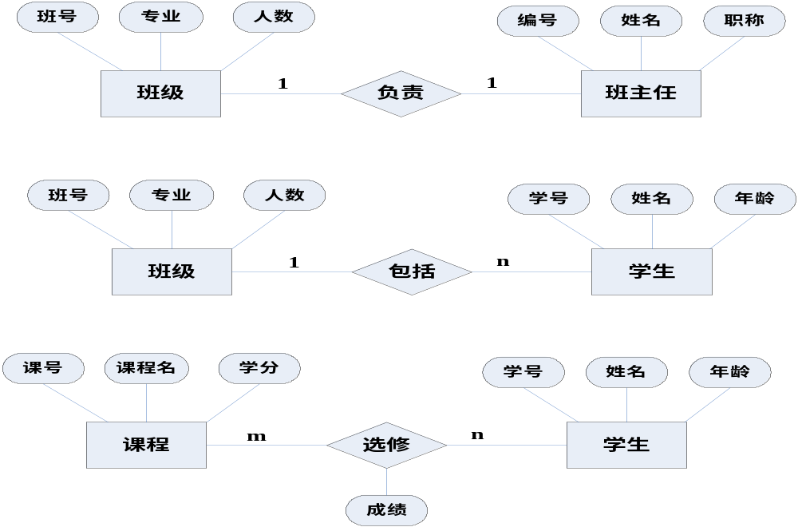
联系类型

Slide 38
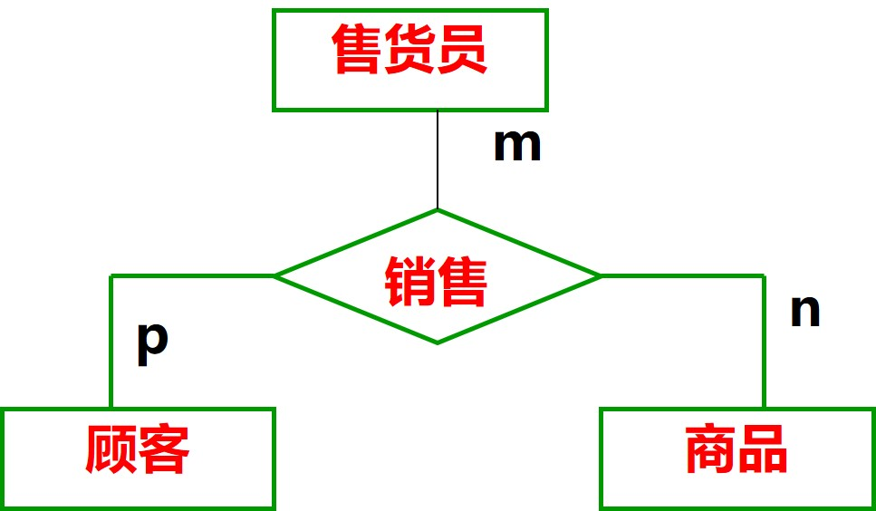
联系类型
多个实体集间的联系
Notes:
顾客购买商品：
每个顾客可以从多个售货员那里购买商品，并且可以购买多种商品；
每个售货员可以向多名顾客销售商品，并且可以销售多种商品；
每种商品可由多个售货员销售，并且可以销售给多名顾客。

Slide 39
E-R图
  E-R图提供了表示实体型、属性和联系的方法：
  实体型：用矩形表示，矩形框内写明实体名。
  属性：用椭圆形表示，并用无向边将其与相应的实体连接起来。
  联系：用菱形表示，菱形框内写明联系名，并用无向边分别与有关实体连接起来，同时在无向边旁标上联系的类型: 1:1、1:n或m:n 。

Slide 40
E-R图
  联系本身也是一种实体型，也可以有属性。如果一个联系具有属性，则这些属性也要用无向边与该联系连接起来。

Slide 41
基本E-R图要点
例：学生选修课程
用椭圆表示实体的属性
姓名
学号
系别
课程名
先修课
学分
选修
用无向边把实体与其属性连接起来
学生
m
n
课程
联系的
数量
将参与联系的实体用线段连接
用矩形表示实体集，在框内写上实体名
成绩
用菱形表示实体间的联系

Slide 42
基本E-R图要点
码在E-R图中的表示
  实体集属性中作为主码的一部分的属性用下划线来标明
姓名
学号
系别
课程名
先修课
学分
选修
学生
课程

Slide 43
E-R图向关系模型转换
  E-R图由：实体、实体的属性和实体之间的联系三个要素组成。同时，联系具有联系的类型。
  关系模型的逻辑结构是一组关系模式的集合。
  将E-R图转换为关系模型：将实体、实体的属性和实体之间的联系转化为关系模式。
Notes:
translate ER model to a relational schema

Slide 44
E-R图向关系模型转换
转换原则：实体和联系分别转换为关系
1、实体转换为关系
一个实体型转换为一个关系模式。
  实体型的名称： 构成关系的名称
实体型的属性： 构成关系的属性
  实体型的码： 构成关系的码
  例，学生实体可以转换为如下关系模式：
  学生（学号，姓名，系别）
姓名
学号
系别
学生

Slide 45
E-R图向关系模型转换
  2、联系转换为关系
  （1）联系的名称： 构成关系的名称
  （2）与该联系相关联的各实体的码属性以及联系本身的属性： 构成关系的属性
  （3）联系转换为关系的码的确定取决于联系的类型
  1:1联系，任一实体的码 构成关系的码
  1:n联系，n端实体的码 构成关系的码
  m:n联系，双方实体的码 构成关系的码

Slide 46
E-R图向关系模型转换
  １、初步转换
  （１）按照上述规则转换
  （２）相同码的关系合并为一个关系
  ２、规范化处理（第6章）

Slide 47
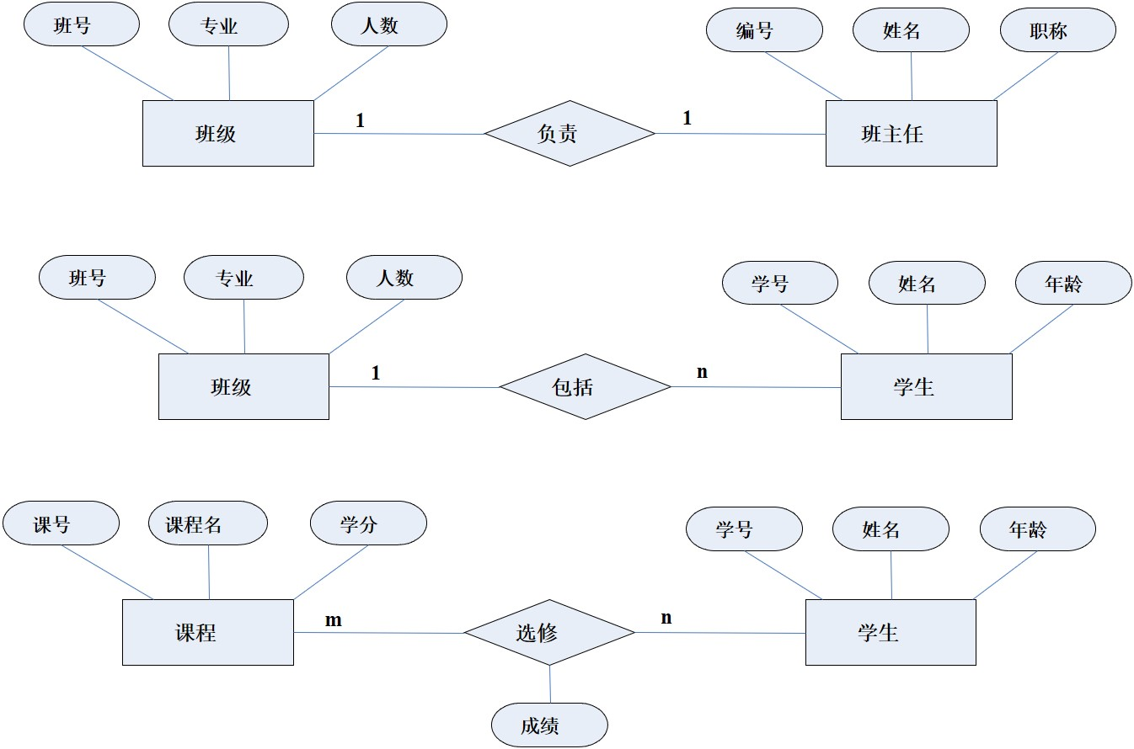
E-R图向关系模型转换-练习
  班级，班主任( 1：1 )

Slide 48
转换：
班级（班号，专业，人数）
班主任（编号，姓名，职称）
负责（班号，编号）
{负责（班号，编号） }
合并：
班级（班号，专业，人数，编号）
班主任（编号，姓名，职称）
{班级（班号，专业，人数）
班主任（编号，姓名，职称，班号）}

Slide 49
E-R图向关系模型转换-练习
  班级，学生(1:n)

Slide 50
转换：
班级（班号，专业，人数）
学生（学号，姓名，年龄）
包括（班号，学号）
合并：
班级（班号，专业，人数）
学生（学号，姓名，年龄，班号）

Slide 51
E-R图向关系模型转换-练习
  学生，课程 (m:n)

Slide 52
转换：
学生（学号，姓名，年龄）
课程（课号，课程名，学分）
选修（学号 ，课号，成绩）
合并：同上

Slide 53
课堂练习

Slide 54
课堂练习一
设有产品实体集，包含属性：
CNO(产品号)和CN(产品名)；
还有零件实体集，包含属性：
LNO(零件号)和GX(规格型号)。
每一产品可能由多种零件组成，通用零件可用于多种产品，产品需要一定数量(SL)的同类零件。
试画出E-R图 并转换为关系模型。

Slide 55
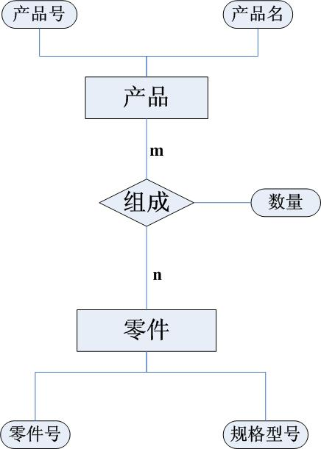

Slide 56
产品(产品号,产品名)
零件(零件号,规格型号)
组成(产品号,零件号,数量)

Slide 57
课堂练习二
某医院病房计算机管理中需要如下信息：
科室：科名，科地址，科电话
病房：病房号，床位数
医生：姓名，职称，年龄，工作证号
病人：病历号，姓名，性别，诊断
其中，一个科室有多个病房、多个医生，一个病房只能属于一个科室，一个医生只属于一个科室，但可负责多个病人的诊治，一个病人的主管医生只有一个。
试画出E-R图 并转换为关系模型。

Slide 58
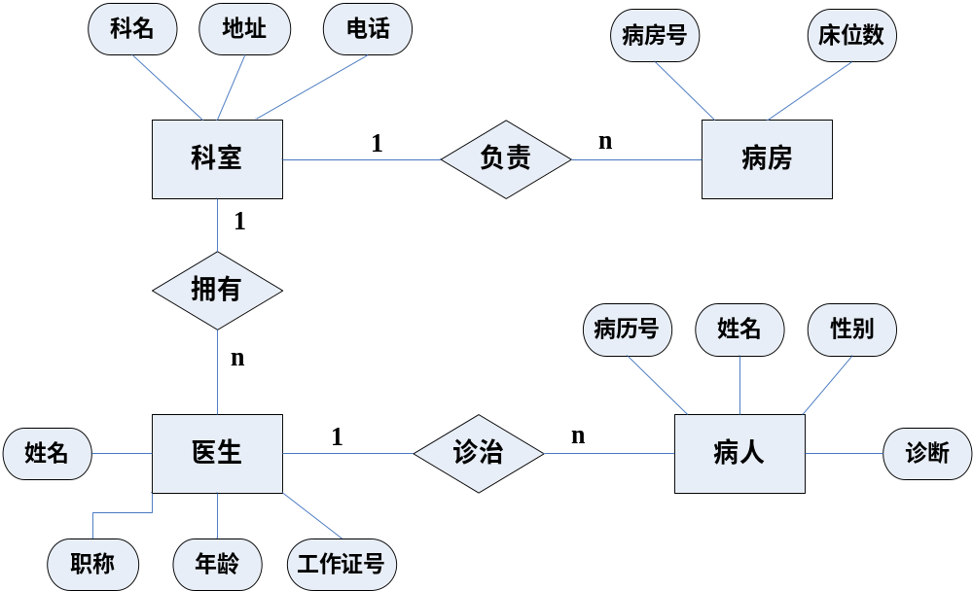

Slide 59
科室（科名，地址，电话）
医生（医生工作证号，姓名，职称，年龄，）
病房（病房号，床位数）
病人（病历号，姓名，性别，诊断）
负责（病房号，科名）
拥有（医生工作证号，科名）
诊治（病历号，医生工作证号）

Slide 60
合并相同关键字的关系模式并进行规范化处理得：
科室（科名，地址，电话）
医生（医生工作证号，姓名，职称，年龄，科名）
病房（病房号，床位数，科名）
病人（病历号，姓名，性别，诊断，医生工作证号）
比 较
原题:
科室：科名，科地址，科电话
医生：姓名，职称，年龄，工作证号
病房：病房号，床位数
病人：病历号，姓名，性别，诊断

Slide 61
课堂练习三
教学关系
学校中有若干系，每个系有若干班级和教研室，每个教研室若干教员，其中有教授、副教授每人各带若干研究生，每个班有若干学生，每个学生选修若干课程，每门课程可由若干学生选修。用E-R图画出此学校的概念模型。

Slide 62
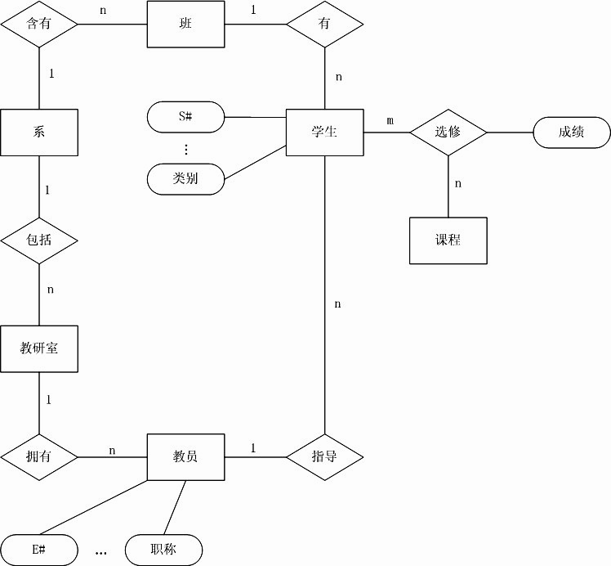

Slide 63
教学关系模式
实体：
①系（系编号，系名称，办公地点，电话）
②班（班号，人数）
③学生（学号，姓名，性别，年龄，类别）
④课程（课号，课号名，学分）
⑤ 教研室（教研室编号，名称，地点，电话）
⑥教员（职工号，姓名，性别，年龄，职称）

Slide 64
联系：
(1)含有（班号，系编号）
(2)包括（教研室编号，系编号）
(3)拥有（职工号，教研室编号）
(4)指导（学号，职工号）
(5) 有（学号，班号）
(6)选修（学号，课号，成绩）

Slide 65
合并相同码的关系
② + (1) 班级（班号，人数，系编号）
⑤ + (2)教研室（教研室编号，名称，地点，电话，系编号）
⑥ + (3)教员（职工号，姓名，性别，年龄，职称，教研室编号）
③ + (4)+(5)学生（学号，姓名，性别，年龄，类别，职工号，班号）

Slide 66
课堂练习四
某一百货商店设计一个DBS来管理商店业务，通
过调研分析知道：该店商品由供应商供应
各供应商供应多种商品，每种商品可能从多供应商处购买，各供应商提供的商品价格不同；
该商店有若干部门，每个部门一个经理和若干雇员，每个雇员只属于一个部门；
每个部门负责销售某些商品，每种商品规定只由一个部门销售；
顾客开订单买商品，商店送货上门，每个顾客订单数不限，一个定单由顾客要求买的若干商品和购买的数量组成；
同一商品可被许多顾客包括在许多订单中。

Slide 67
根据以上调研，先后确定实体集合，选择需要的属性（为了简化，一些必要的但与题目分析关系不大的属性略去）得到E-R图：

Slide 68
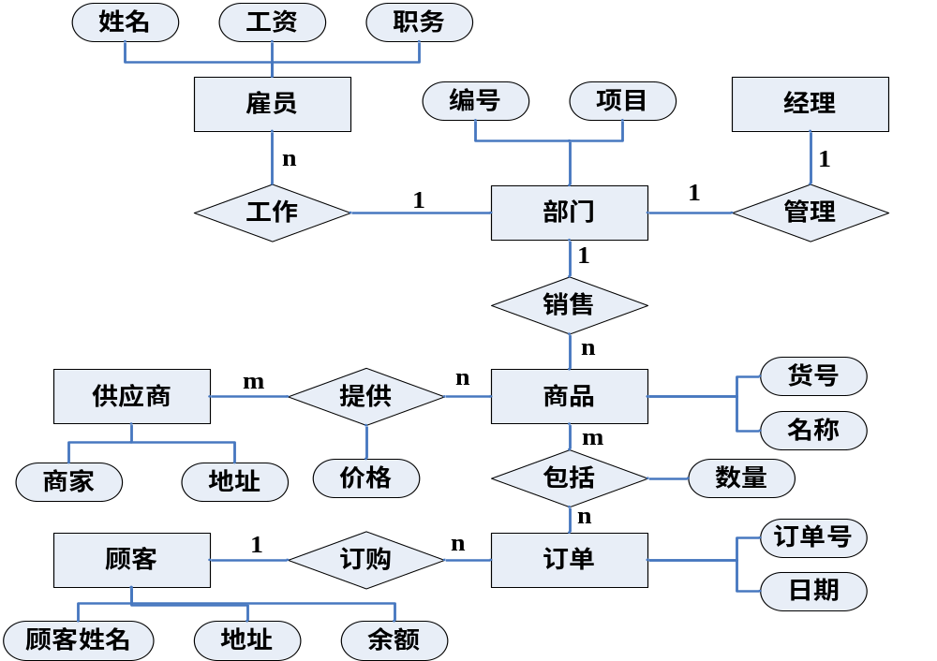

Slide 69
实体转换的关系
⑴雇员（姓名，工资，职务）
⑵顾客（顾客姓名，地址，余额）
⑶部门（部门编号，项目）
⑷供应商（商家，地址）
⑸商品（货号，名称）
⑹订单（订单号，日期）
⑺经理（姓名）

Slide 70
联系转换的关系
⑻工作（姓名，部门编号）
⑼管理（姓名，部门编号）
⑽销售（货号，部门编号）
⑾提供（商家，货号，价格）
⑿包括（订单号，货号，数量）
⒀订购（顾客姓名，订单号）

Slide 71
初步简化后的结果
雇员（姓名，工资，职务，部门编号） ⑴+ ⑺+ ⑻
顾客（顾客姓名，地址，余额） ⑵
部门（部门编号，项目，姓名） ⑶+ ⑼
供应商（商家，地址） ⑷
提供（商家，货号，价格） ⑾
商品（名称，货号，部门编号） ⑸+ ⑽
包括（订单号，货号，数量） ⑿
订单（订单号，日期，顾客姓名） ⑹+⒀

Slide 72

谢谢！

